Slide 1
Игровая технология интеллектуально-творческого развития детей
В.В. Воскобовича

Slide 2
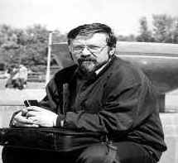
Вячеслав Вадимович Воскобович
Живет в Санкт-Петербурге. Им разработано более 50 развивающих игр и пособий. В прошлом Вячеслав Вадимович инженер – физик.
Толчком к изобретению игр послужили двое собственных детей и «пустые» магазины игрушек в эпоху Перестройки. Воскобович, пытаясь найти альтернативу обычным постсоветским игрушка, натолкнулся на опыт Никитина и Зайцева.

Slide 3
Что отличает игры
В. Воскобовича от всех остальных?

Slide 4
Возрастной диапазон.
Одна и та же игра интересна и трехлетке и семилетке, так как в ней есть и действия для малышей и многоступенчатые задания для старших детей.
Специфика его игр в том, что это не всегда понятные и очевидные вещи, что как раз и развивает ребенка и сам автор считает, что присутствие взрослого желательно детям до трех лет.
После трех все зависит от родителей, если они хотят дать ребенку больше, должны быть все - таки рядом в этой сфере. Ребенок будет выполнять задания и сам, но присутствие рядом взрослого даст ему больше.

Slide 5
Многофункциональность.
Это то, что отличает игры Воскобовича от всего коробочного, что стоит в магазинах игрушек.
С помощью игр решаются сразу несколько образовательных задач: сначала нужно из деталей головоломки составить и придумать сказочный мир, в это время ребенок незаметно для себя осваивает цифры и буквы; узнает и запоминает цвет, форму; тренирует мелкую моторику рук; совершенствует речь, мышление, внимание, память, воображение.
С помощью одной игры можно решать большое количество образовательных задач.

Slide 6
Творческий потенциал.
Все игры - свободный полет воображения, которое может вылиться в какое-нибудь открытие.
Сколько интересного можно придумать и сделать из деталей "Чудо-головоломок", разноцветных "паутинок" "Геоконта", "вечного оригами" "Квадрата Воскобовича«.
Создавая из деталей головоломок бабочек, птиц, животных, ребенок может идентифицировать себя с этим животным, сочинить про него целую историю.
Любая получившаяся фигура, может разжечь воображение малыша до такой степени, на которую мы, взрослые, простое не способны.

Slide 7
Сочетание сказки и головоломки.
Интерес детей к сказкам - это и дополнительная мотивация, и модель опосредованного обучения.
Ребята с удовольствием играют не с квадратами, треугольниками и трапециями, а с Нетающими Льдинками Озера Айс и разноцветными паутинками Паука Юка, не изучают части и целое, а разгадывают вместе с Малышом Гео секреты Чудо-Цветика.
Новое, необычное и нестандартное всегда привлекает внимание малышей и лучше запоминается.

Slide 8
Универсальность по отношению к образовательным программам
Как показала практика, игры прекрасно вписались в программы образовательных учреждений, например "Детство", "Развитие", "Радуга«, «Программа воспитания и обучения».

Slide 9
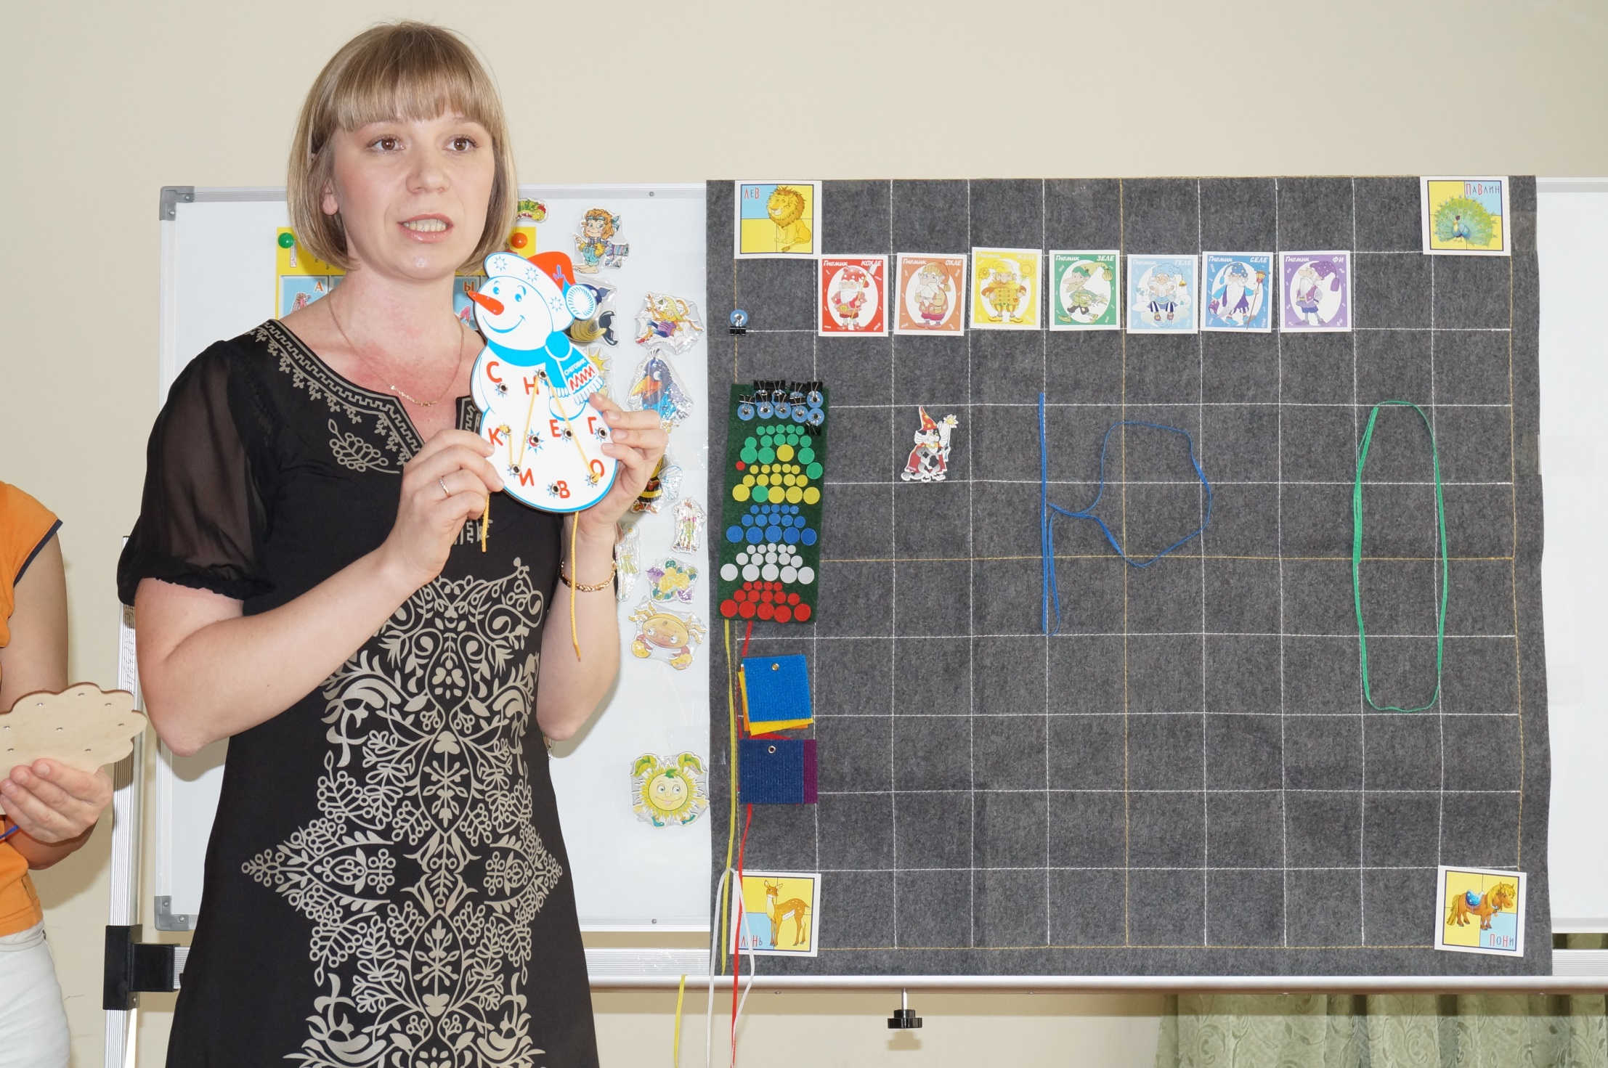

Slide 10
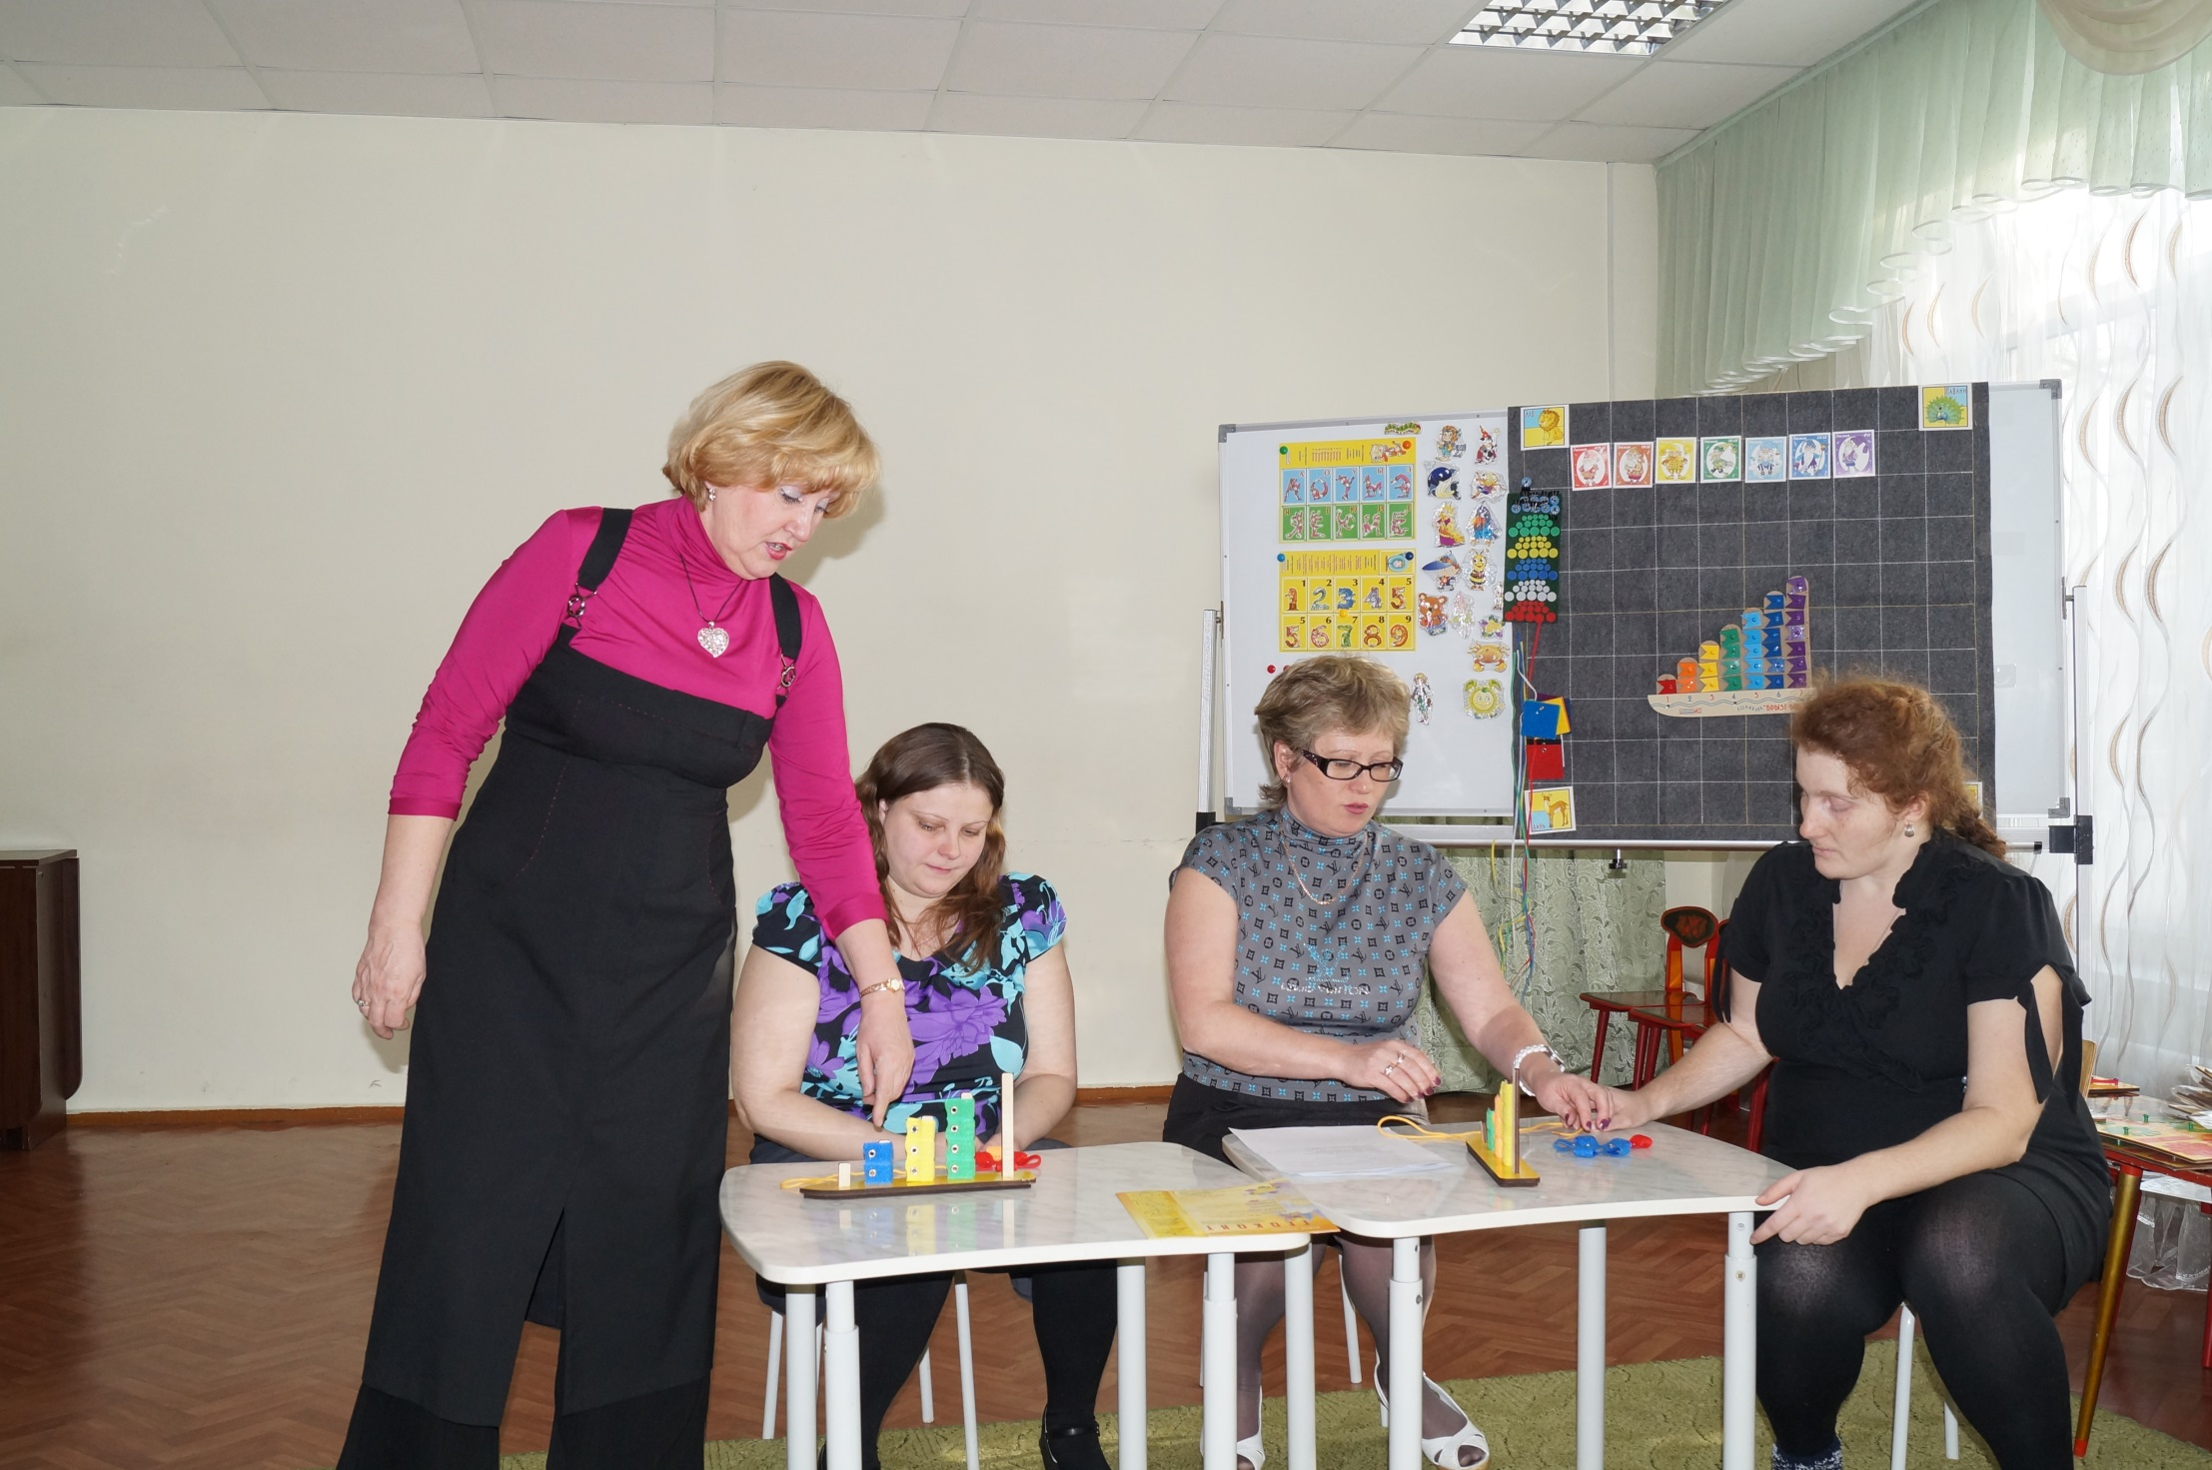

Slide 11
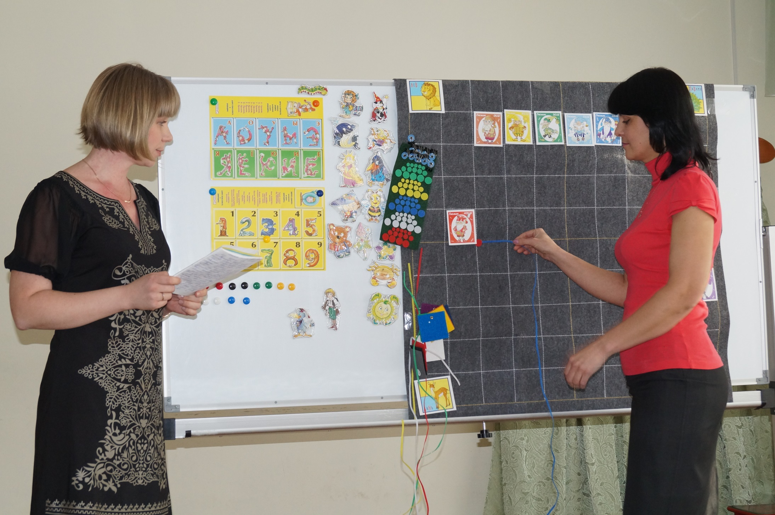

Slide 12
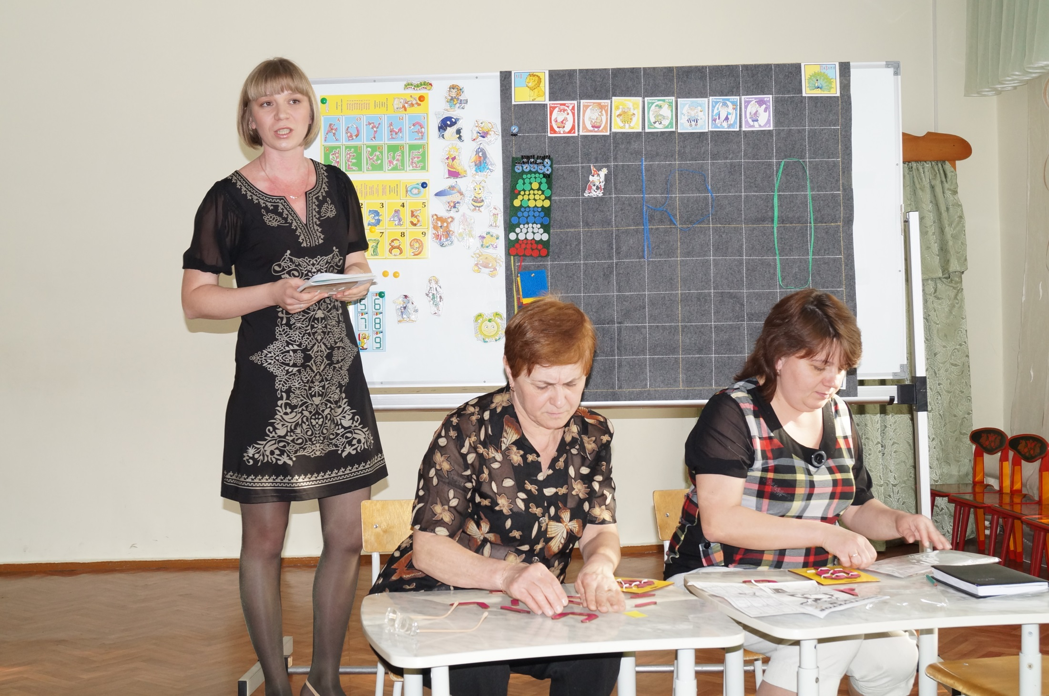

Slide 13
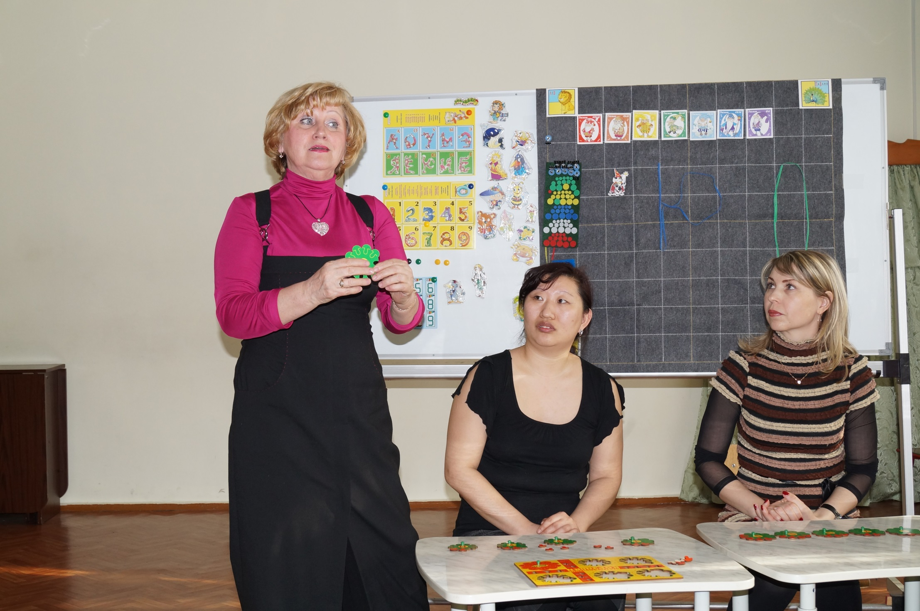

Slide 14
Основные принципы технологии «Сказочные лабиринты игры»

Slide 15
Игра плюс сказка
Первым принципом технологии "Сказочные лабиринты игры" является игровое обучение детей дошкольного возраста. Особенность ее в том, что в этой игре реально выстраивается почти весь процесс обучения ребенка.
"Сказочные лабиринты игры" - это форма взаимодействия взрослого и детей через реализацию определенного сюжета (игры и сказки). При этом образовательные задачи включены в содержание игры.
Дополнительную игровую мотивацию создают и методические сказки. В их сюжеты органично вплетается система вопросов, задач, упражнения, заданий. Очень удобно - взрослый читает сказку, ребенок ее слушает и по ходу сюжета отвечает на вопросы, решает задачи, выполняет задания.

Slide 16
Интеллект
Второй принцип технологии Воскобовича - построение такой детской игровой деятельности, в результате которой развиваются психические процессы внимания, памяти, воображения, мышления, речи.
Постоянное и постепенное усложнение игр ("по спирали") позволяет поддерживать детскую деятельность в зоне оптимальной трудности.
В каждой игре ребенок всегда добивается какого-то "предметного" результата.

Slide 17
Творчество
Третий принцип "Сказочных лабиринтов игры" - раннее творческое развитие дошкольников.
Игра создает условия для проявления творчества, стимулирует развитие творческих способностей ребенка.
Взрослому остается лишь использовать эту естественную потребность для постепенного вовлечения ребят в более сложные формы игровой активности.

Slide 18
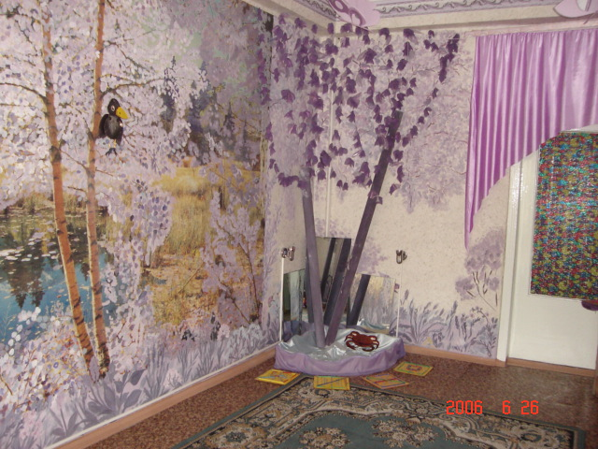
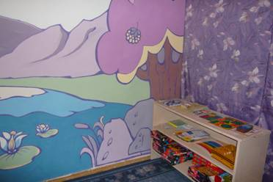
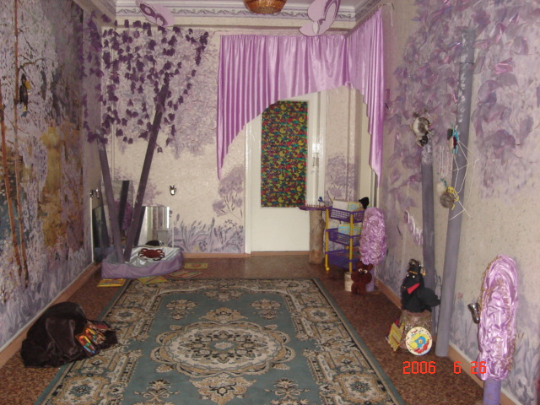
Развивающая среда Фиолетовый лес

Slide 19
Как будет выглядеть наш лес – придумываем сами. Главное - создать атмосферу сказочного леса.
Цвет леса не случаен – это один из основных цветов спектра, многие специалисты по дизайну цвета связывают его с какими - то находками, открытиями, созданием чего - то нового, он мистичен и загадочен.
По сути, это развивающая сенсомоторная зона. Ее делают из фанеры, ковролина, рисуют на стене, ткани.
Ребенок действует здесь самостоятельно: играет, конструирует, тренируя те умения, которые приобрел в совместной деятельности со взрослым.
В Фиолетовом Лесу обязательно находятся сказочные персонажи - Незримка Всюсь, Ворон Метр, Малыш Гео, Лопушок и другие.

Slide 20
Способы реализации технологии
Особенности "Сказочных лабиринтов игры" таковы, что не надо перестраивать работу учреждения или ломать привычный уклад жизни дома. Технология органично вплетается в уже существующие порядки.
В отношениях "взрослый-ребенок" здесь не предполагается положение взрослого над ребенком, только партнерские отношения. Ребенок окружается непринужденной, веселой, интеллектуально-творческой атмосферой.
Она сплетается из чувства внешней безопасности, когда малыш знает, что его проявления не получат отрицательной оценки взрослых, и ощущения внутренней раскованности за счет поддержки его творческих начинаний

Slide 21
Результаты
Исследования, проведенные в детских садах, работающих по технологии Воскобовича, показали: в группах много детей с нормальным, высоким и очень высоким интеллектом.
Лучше всего у малышей развивается понятливость, умение анализировать, сравнивать. Пяти-шестилетние ребята умеют концентрироваться при выполнении сложных мыслительных операций и доводить начатое дело до конца. Трехлетние малыши легко различают и называют желтый, красный, синий, не путают зеленый, фиолетовый, голубой, оранжевый и другие цвета.
Особенно хочется отметить высокий уровень развития пальцевой и кистевой моторики детских рук. Кроме того, у ребят, с которыми работали по Воскобовичу, нет проблем со счетом, знанием геометрических фигур, умением ориентироваться на плоскости. Они рано начинают читать.
Решенным оказывается и вопрос мотивационной готовности малышей к школе. Дети, которые постепенно переходят к взрослой "форме" обучения и "наигрались" в дошкольном детстве, хотят идти в школу и учиться ради самого учения. И, как правило, делают это хорошо и с интересом.

Slide 22
Система планирования развивающих игр В. Воскобовича
Примерное распределение
развивающих игр
по возрастным группам детского сада
на год (с 2 до 7 лет)

Slide 23
Примерное перспективное планирование развивающих игр В.Воскобовича для детей 2-3 лет на год

Slide 24
Примерное перспективное планирование развивающих игр В. Воскобовича для детей 3-4 лет на год

Slide 25
Примерное перспективное планирование развивающих игр В. Воскобовича для детей 4-5 лет на год

Slide 26
Примерное перспективное планирование развивающих игр В. Воскобовича для детей 5-6 лет на год

Slide 27
Примерное перспективное планирование развивающих игр В. Воскобовича для детей 6-7лет на год

